Slide 1
Projet communication sans fil
Moniteur bébé
Taimaa Almlihan
https://github.com/taimaaalmlihan

Slide 2
Sommaire :
Description du projet.
fonctionnalités.
Schéma.
matières utilisées.
Planning.
conclusion.

Slide 3
Description :
Moniteur bébé permet à connecter deux appareils la première est laissé dans la chambre du bébé, sa mission est de collecter les informations et puis les transmettre vers la deuxième appareil qui se trouve avec les parant et équipé d’un petit écran et reçoit les infos et les affiche sur son petit écran.

Slide 4
Qu'est-ce que Moniteur bébé peut faire?
Visualisez la température ambiante et le niveau de bruit et de lumière à tout moment et l’afficher sur l’écran.
Recevez des alertes lorsque la température ambiante ou le niveau de bruit est critique.

Slide 5
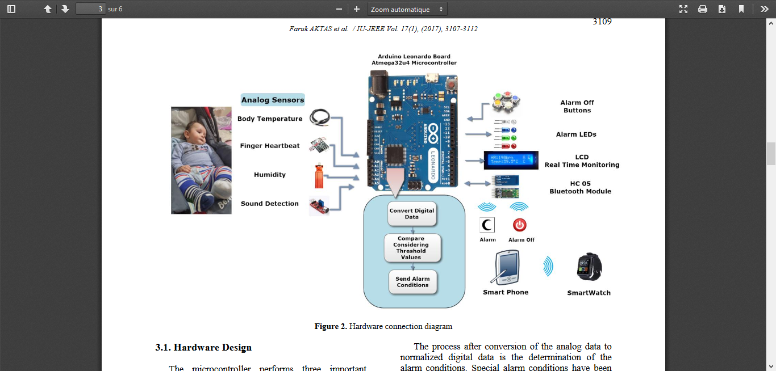
Schémas:

Slide 6
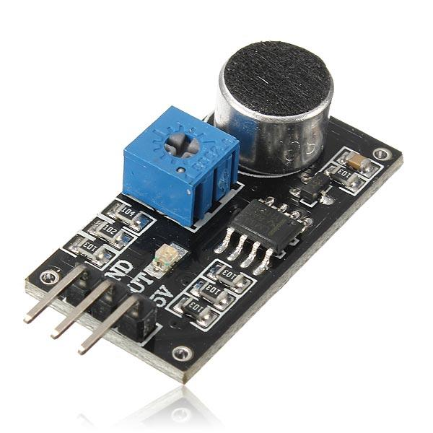
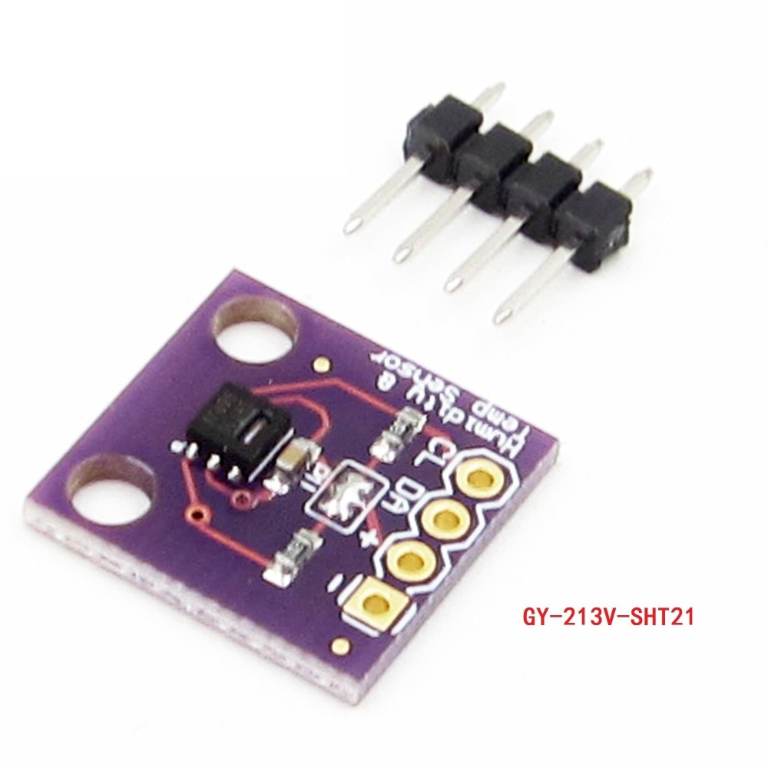
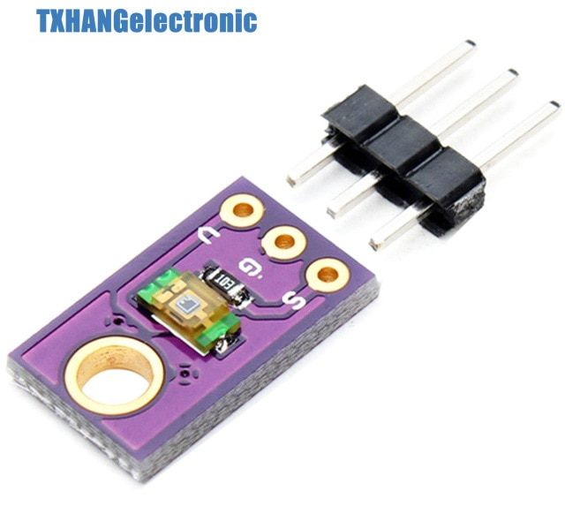
Matières utilisées :
Capteur de son.
Capteur de lumière.
Capteur d’humidité et température.

Slide 7
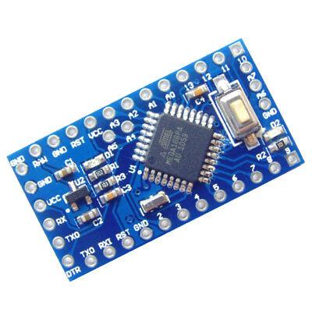
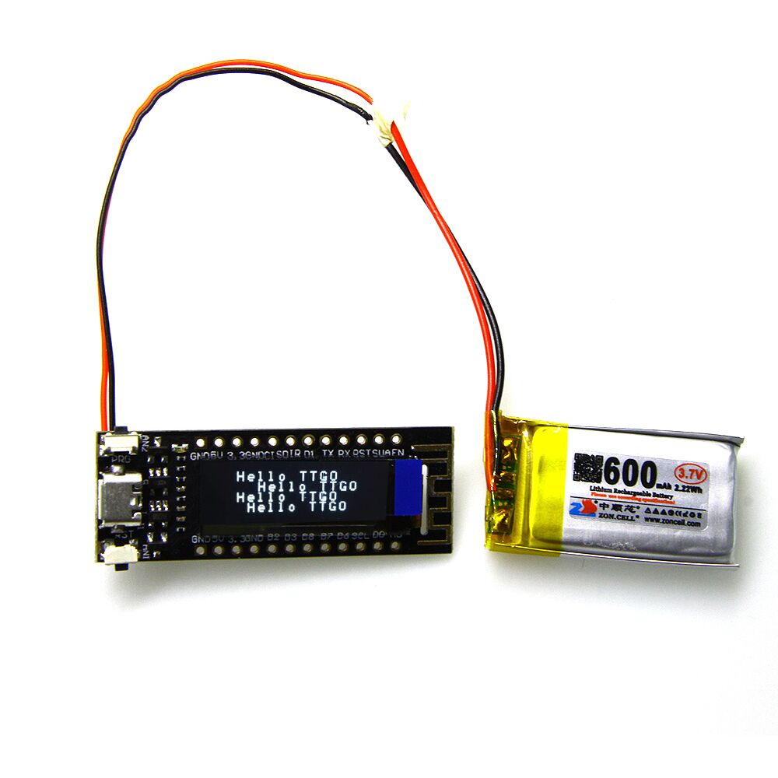
Carte Arduino mini pro.
TTGO ESP8266.

Slide 8
Planning:
Première étape : faire fonctionner les capteurs de l’Humidité et de la lumière pour pouvoir afficher les résultats sur la carte ESP8266.
Deuxième étape : faire fonctionner le capteur du son.
Troisième étape : faire marcher un alarme.

Slide 9
Conclusion.

